Slide 1
分支切换

Slide 2
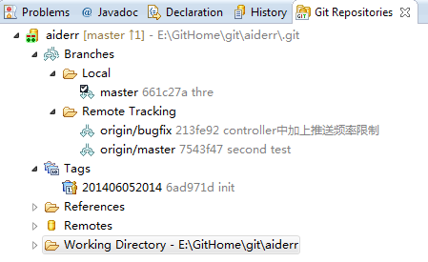
右键Team > Show in Repositories View, 会看到该项目所有的分支、tag及其他相关信息：
本地分支，可以看到当clone完后，git会默认创建一个本地master分支跟踪远程origin/master
远程分支

Slide 3
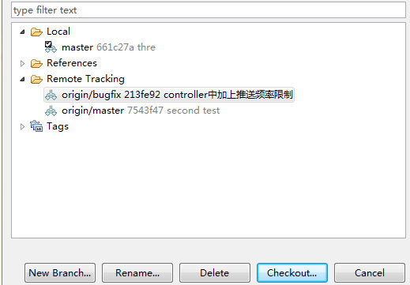
如果我们现在不在master分支上修改，想要在bugfix分支上提交，怎样操作呢？
Team > Switch To > Other > Remote Tracking > origin/bugfix
选中之后点Checkout，然后跟着选Checkout as New local Branch

Slide 4
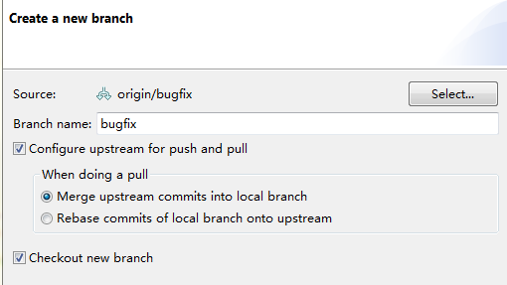
基于远程checkout出来的本地bugfix分支，最好不要更改名字，这样后续git push和git pull就不用再设置什么了。
注：像bugfix这种基于远程分支 checkout 出来的本地分支，称为 跟踪分支 (tracking branch)。跟踪分支是一种和某个远程分支有直接联系的本地分支

Slide 5
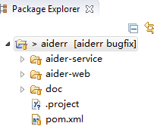
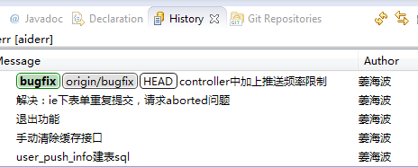
点finish后就可以看到已经在bugfix分支上了：
接下来看一下bugfix上面的历史提交记录吧：Team > Show in History

Slide 6
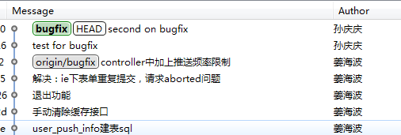
当前分支
远程分支
可以看到我本地已经commit了两次，领先于远程两个提交。注：创建提交的时候，我们修改的分支是当前分支。当前分支从指向上一次提交变为指向本次提交。这样分支就不断的变化，不断的指向最新的提交。

Slide 7
之后就是修改代码，commit push 咯！
注意：在bugfix上修改的，push时要选refs/for/bugfix

